Slide 1
{{ author.topic | default(project.name, true) | xmlesc }} {{ project.meta.name_en | default('', true) | xmlesc }}
Факультет компьютерных наук
Департамент программной инженерии
{{ project.meta.city | default('Москва', true) | xmlesc }} {{ project.meta.year | default('', true) | xmlesc }}
Должности – профессор департамента программной инженерии|| доцент департамента программной инженерии || старший преподаватель департамента программной инженерии// преподаватель департамента программной инженерии
Или другого департамента / лаборатории
Ученые степени: д.т.н. || д.ф.-м. н. || к.т.н. || к ф.-м. н. и т.п.
 | Выполнил студент группы {{ author.group | default('', true) | xmlesc }} образовательной программы 09.03.04 «Программная инженерия» {{ author.name | default('', true) | xmlesc }}
Соруководитель: {{ project.co_supervisor.name | default('', true) | xmlesc }} | Руководитель: {{ project.supervisor.title | default('должность', true) | xmlesc }}((* if project.supervisor.degree *)), {{ project.supervisor.degree | xmlesc }}((* endif *)) {{ project.supervisor.name | default('', true) | xmlesc }}
Если официального соруководителя нет, то убрать.

Slide 2
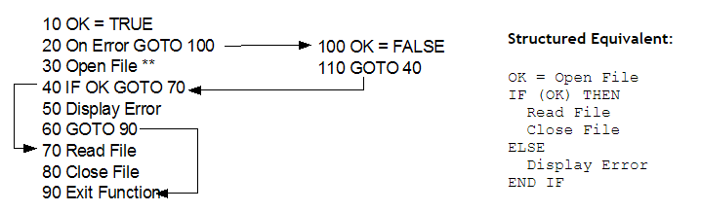
Описание предметной области
Факультет компьютерных наук,
ОП «Программная инженерия»
{{ author.topic | default(project.name, true) | xmlesc }}
{{ author.name | default('', true) | xmlesc }}
Приводится описание предметной области из ВКР и неформальная постановка задачи, в каких условиях ставилась задача на проект.
Название заголовков необязательные.
Можно написать содержательный заголовок по существу своей темы.
Статические анализаторы кода Цель – структурирование потока управления
Пожелание: использовать на одном слайде не более 3 цветов и не более 3 шрифтов.
Во всей презентации размеры шрифтов примерно одинаковые.
Фрагменты кода или псевдокода – моноширинным шрифтом (например, Courier или Consolas)

Slide 3
Основные термины, понятия и определения
Факультет компьютерных наук,
ОП «Программная инженерия»
{{ author.topic | default(project.name, true) | xmlesc }}
{{ author.name | default('', true) | xmlesc }}
JET – jump elimination tool (инструмент устранения прыжков)
Прыжки (операторы перехода) – операторы, совершающие переход к определённой точке программы (такие как goto, continue, break)
Статический анализ кода – анализ кода, производимый без запуска анализируемого кода
Семантическая эквивалентность – максимально достижимая смысловая близость
JVM – виртуальная машина Java
Это пример
Желательно по алфавиту (по ASCII))
Можно в порядке упоминания, но это неудобно читателю.
Не зачитывайте этот слайд!
Можно назвать только 1-2 важных определения.
Если что-то надо будет уточнить, Вам зададут вопрос.

Slide 4

Актуальность
Факультет компьютерных наук,
ОП «Программная инженерия»
{{ author.topic | default(project.name, true) | xmlesc }}
{{ author.name | default('', true) | xmlesc }}
Отражается актуальность вашей работы (из ВКР) – КЛЮЧЕВЫЕ ТЕЗИСЫ!
Здесь можно показать, например, что много работ, конференций в последнее время посвящено вашей проблеме, какие компании занимаются похожей тематикой и т.п.
Можно показать, например, в каких прикладных задачах используются разработки, программы и пр.
Неструктурированный программный код Вопросы вредности операторов перехода возникли с 1968г. Среди них можно выявить 3 основных момента:
Корректность кода, не содержащего goto легче доказать
С goto появляются проблемы форматирования, поскольку нарушается логическая структура кода
Применение goto препятствует возможности оптимизации программного кода компилятором
Операторы перехода усложняют работу статическим анализаторам В результате чего могут возникать сложности с форматированием, проверкой кода анализатором и дальнейшей поддержкой программного кода. Снижение сложности потока управления может значительно улучшить статический анализ исходного кода в инструментах (таких как Polystat), которые в настоящее время используются более чем 20000 программистами Huawei Такой анализ хорошо работает с операторами, которые легко сопоставить с функциями, например if и switch. Однако операторы перехода не могут быть также легко сопоставлены с функциями. Наличие операторов перехода в исходном коде делает невозможным использование функционального метода анализа.

Slide 5
Цель и задачи ВКР
Факультет компьютерных наук,
ОП «Программная инженерия»
{{ author.topic | default(project.name, true) | xmlesc }}
{{ author.name | default('', true) | xmlesc }}
Отражается формальная постановка цели и задач (из ВКР).
Цель – одна.
Задач – много.
Здесь пример задач, у каждого в ВКР они свои.
Далее план презентации может быть, например, по задачам…
Цель работы – разработать инструмент для удаления операторов перехода
Задачи:
Разработать алгоритм устранения таких операторов как: break, continue, goto;
Обеспечить семантическую эквивалентность трансформированного кода входному;
Трансформация программного кода на таких языках как Kotlin, Java, C#;
Расширяемость алгоритма для семейства C-подобных языков.

Slide 6
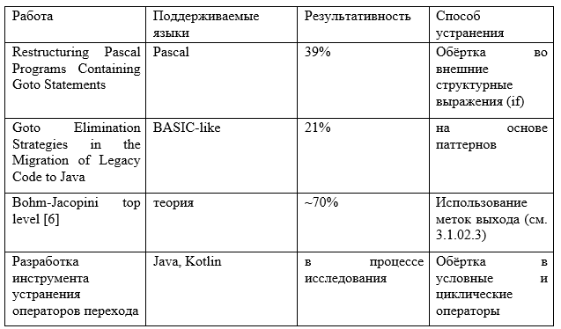
Анализ существующих решений
Факультет компьютерных наук,
ОП «Программная инженерия»
{{ author.topic | default(project.name, true) | xmlesc }}
{{ author.name | default('', true) | xmlesc }}
Показать, какие теоретические / технологические подходы к решению задач по теме существуют.
Основа – анализ российских и зарубежных источников
Анализ аналогов. Для аналогов обязательно указать разработчиков / компанию, версию, год издания, дать ссылку на сайт разработчика / продукта, обязательно покажите эмблему разработчика, если она есть
Аналогичных инструментов на момент написания работы найдено не было.
Проводимые ранее исследования базировались преимущественно на использовании некоторого количества паттернов и «обёртки» из условного выражения.
Базовый алгоритм работ-аналогов:
Выявление всех операторов и точек их перехода;
Объявление признака перехода для каждой метки;
Трансформация всех без-условных операторов в условные;
Устранение операторов при помощи подходов для каждого случая;

Slide 7
Функциональные требования
Факультет компьютерных наук,
ОП «Программная инженерия»
{{ author.topic | default(project.name, true) | xmlesc }}
{{ author.name | default('', true) | xmlesc }}
Программа должна составлять отчёт по количеству найденных операторов перехода;
Программа должна обрабатывать программный код, написанный на языках программирования:
Kotlin;
Java;
C#;
Программа должна устранять операторы:
break;
continue;
goto (labels);
Программа должна быть совместима с JVMv8.
В заголовке слайда такое название необязательное.
Лучше написать содержательный заголовок по существу своей темы. Могут быть функциональные требования к программе, может быть модуль, может быть библиотека, может быть сервер или клиент и т.п. Может быть несколько слайдов.
По содержанию слайда:
1. Что должна выполнять программа (функциональные требования)
2. Что на входе, на выходе (потом позже можно подробнее при необходимости)
3. Каким должен быть интерфейс, какие настройки и т.п.
Здесь просто указан образец, Вы указываете свои данные.

Slide 8
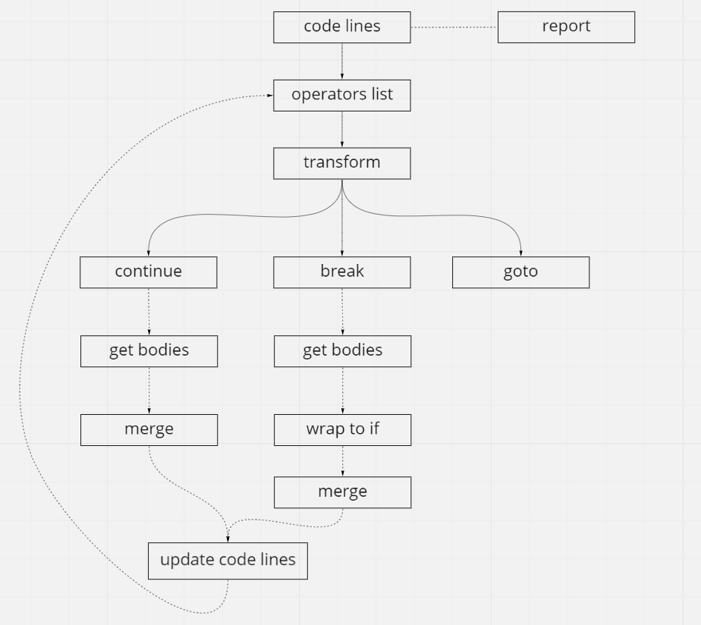
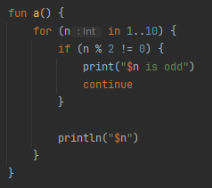
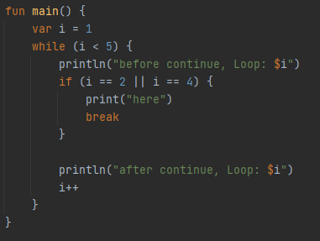
Анализ и выбор моделей, методов и алгоритмов
Факультет компьютерных наук,
ОП «Программная инженерия»
{{ author.topic | default(project.name, true) | xmlesc }}
{{ author.name | default('', true) | xmlesc }}
В заголовке слайда такое название необязательное.
Лучше написать содержательный заголовок по существу своей темы.
Могут быть текстовое описание с перечислением, схемы, картинки и т.п.

Slide 9
Алгоритмы и структуры данных
Факультет компьютерных наук,
ОП «Программная инженерия»
{{ author.topic | default(project.name, true) | xmlesc }}
{{ author.name | default('', true) | xmlesc }}
В заголовке слайда такое название необязательное.
Лучше написать содержательный заголовок по существу своей темы.
Приводятся схемы или описание алгоритма на псевдоязыке или иллюстрации на примере и т.д., структуры данных в проекте, схемы данных, диаграммы классов и т.п.

Slide 10




Технологии и инструменты реализации
Факультет компьютерных наук,
ОП «Программная инженерия»
{{ author.topic | default(project.name, true) | xmlesc }}
{{ author.name | default('', true) | xmlesc }}
Kotlin
IntelliJ IDEA
Gradle
GitHub
Указывается выбранный инструментарий, язык и среда программирования, разработки и т.п.
Стороннике библиотеки (со ссылками, указанием авторов, версии, года и т.п.)
Контроль версий и прочее.
Обязательно эмблемы компаний, название инструмента, его назначение (тогда можно не останавливаться подробно)

Slide 11
Архитектура приложения/системы/сервиса (схема системы, проект, диаграммы и т.п.)
Факультет компьютерных наук,
ОП «Программная инженерия»
{{ author.topic | default(project.name, true) | xmlesc }}
{{ author.name | default('', true) | xmlesc }}
Отражается архитектура программной системы в любом из известных архитектурных шаблонов.
На схеме надо показать крупно последовательность работы программы. Выделите, где используются библиотеки.
Или может быть карта процессов, системный ландшафт, 4-х контекстная диаграмма, пользовательские сценарии, сценарии взаимодействия подсистем в системе.
Используйте известные нотации для описания.
САМОЕ ГЛАВНОЕ: выделите те компоненты, разработку которых реализовали именно ВЫ!!!
Самый частый вопрос на защите после вашего доклада, в котором вы рассказываете о методах, алгоритмах, потом об использованных библиотеках: «А что же сделали именно вы?», «Какой Ваш вклад в разработанное решение?»

Slide 12
Входные и выходные данные
Факультет компьютерных наук,
ОП «Программная инженерия»
{{ author.topic | default(project.name, true) | xmlesc }}
{{ author.name | default('', true) | xmlesc }}
Если вам есть что сказать по входным-выходным данным, напишите тоже.
Например – подготовка входных данных для алгоритма ХХХ заключается в следующем.
Или – модели были получены из репозитория ХХХ (ссылка, автор и пр.).
Или диаграмма потоков данных.

Slide 13
Особенности программной реализации, испытания/тестирование
Факультет компьютерных наук,
ОП «Программная инженерия»
{{ author.topic | default(project.name, true) | xmlesc }}
{{ author.name | default('', true) | xmlesc }}
Отражаются особенности программной реализации, тестирования, испытаний и вашего решения.
Может быть несколько слайдов.

Slide 14
Вычислительный эксперимент или Оценивание качества работы ХХХ
Факультет компьютерных наук,
ОП «Программная инженерия»
{{ author.topic | default(project.name, true) | xmlesc }}
{{ author.name | default('', true) | xmlesc }}
ОПИСАНИЕ МЕТОДИКИ ИССЛЕДОВАНИЙ, экспериментов и прочее (для исследовательских проектов)
1. План эксперимента.
2. Исходные данные для проведения эксперимента.
3. Выходные данные эксперимента, методика их обработки, метрики, с чем сравниваются полученные результаты и прочее.

Slide 15
Основные результаты работы (демонстрация)
Факультет компьютерных наук,
ОП «Программная инженерия»
{{ author.topic | default(project.name, true) | xmlesc }}
{{ author.name | default('', true) | xmlesc }}
МОЖЕТ БЫТЬ ДЕМОНСТРАЦИЯ ПРОГРАММНОГО ПРОДУКТА,
РЕЗУЛЬТАТЫ ИССЛЕДОВАНИЙ, ЭКСПЕРИМЕНТОВ И ПРОЧЕЕ.
МОЖЕТ БЫТЬ НЕСКОЛЬКО СЛАЙДОВ.
ВАЖНО, ЧТОБЫ РЕЗУЛЬТАТЫ СООТВЕТСТВОВАЛИ ПОСТАВЛЕННЫМ ЗАДАЧАМ!!!
В описании результатов можете повторить задачи, но добавить по 1-3 предложения, описывающие полученные в ВКР результаты по каждой задаче

Slide 16
Апробация работы (если есть)
Факультет компьютерных наук,
ОП «Программная инженерия»
{{ author.topic | default(project.name, true) | xmlesc }}
{{ author.name | default('', true) | xmlesc }}
Может быть:
Выступления на конференциях, тезисы докладов
Публикации, статьи
Внедрение (акт или справка о внедрении, ссылка на ресурс, магазин приложений и т.п.)
Свидетельства о регистрации программы в РОСПАТЕНТе (скан)

Slide 17
Научная новизна / практическая значимость
Факультет компьютерных наук,
ОП «Программная инженерия»
{{ author.topic | default(project.name, true) | xmlesc }}
{{ author.name | default('', true) | xmlesc }}
Научная новизна (может не быть)
Описываете новый научный результат.
Практическая значимость (может не быть)
Описываете практическую значимость разработки, что улучшает, что нового привносит и т.п.

Slide 18
Пути дальнейшей работы
Факультет компьютерных наук,
ОП «Программная инженерия»
{{ author.topic | default(project.name, true) | xmlesc }}
{{ author.name | default('', true) | xmlesc }}
Пути дальнейшей работы
Если работа полезная и нужная, ее можно развивать
Если нет – то нет путей дальнейшей работы.
Обязательно напишите здесь несколько пунктов

Slide 19
Список источников
Факультет компьютерных наук,
ОП «Программная инженерия»
{{ author.topic | default(project.name, true) | xmlesc }}
{{ author.name | default('', true) | xmlesc }}
Это некоторый образец списка.
Оформите в соответствии с ГОСТ.
[1] Hatton, L. (2004). Safer language subsets: an overview and a case history, MISRA C. Information and Software Technology, 46(7), 465-472.
[2] Dijkstra, E. W. (1968). Letters to the editor: go to statement considered harmful. Communications of the ACM, 11(3), 147-148.
[3] Knuth, D. E. (1974). Structured programming with go to statements. ACM Computing Surveys (CSUR), 6(4), 261-301.
[4] Williams, M. H., & Chen, G. (1985). Restructuring pascal programs containing goto statements. The Computer Journal, 28(2), 134-137.
[5] Ceccato, M., Tonella, P., & Matteotti, C. (2008, April). Goto elimination strategies in the migration of legacy code to Java. In 2008 12th European Conference on Software Maintenance and Reengineering (pp. 53-62). IEEE.
[6] Böhm, C., & Jacopini, G. (1966). Flow diagrams, Turing machines and languages with only two formation rules. Communications of the ACM, 9(5), 366-371.

Slide 20
Спасибо за внимание!
Факультет компьютерных наук
{{ author.topic | default(project.name, true) | xmlesc }}
{{ author.name | default('', true) | xmlesc }},
{{ author.topic | default(project.name, true) | xmlesc }}
{{ author.email | default('', true) | xmlesc }}

